Slide 1

Лекция 3: “Кинематика твёрдого тела. Динамика МТ (Законы Ньютона)”

Slide 2
1.5. Ускорение при криволинейном движении
m •
траектория

Slide 3
1.6. Закон сложения скоростей в классической механике
(Закон Галилея)
Y′
Y
• m
K
Закон сложения скоростей
в классической механике
(Галилея):
X′
0
X
Z′
Z
А ускорения ?

Slide 4
§ 2. Кинематика твёрдого тела
Под механикой разумеем ту часть практического искусства, которая помогает нам разрешать затруднительные вопросы” –
Аристотель (IV век до н.э.)
2.1. Модель «абсолютно твёрдое тело»
(Опр.) Модель «абсолютно твёрдое тело» (ТТ) предполагает,
что можно пренебречь деформацией тел при механическом движении
B
2.2. Поступательное движение твёрдого тела
•
(Опр.) При поступательном движении за любые интервалы времени перемещения всех точек ТТ одинаковы
•
A
Рис. 2.1
B′
•
B
•
•
A′
B′′
•
•
A
•
A′′
Достаточно описать движение одной точки !!
Рис. 2.2

Slide 5
2.3. Вращательное движение твёрдого тела
(Опр.) При вращательном движении все точки тела движутся по окружностям, центры которых лежат на одной прямой, называемой осью вращения тела
2.4. Плоское движение твёрдого тела
(Опр.) При плоском движении все точки тела движутся, оставаясь в параллельных плоскостях
B′
•
•
B′′
B
•
А′
A
•
•
•
А′′
О₁
•
Рис. 2.3
•
О_{м}

Slide 6
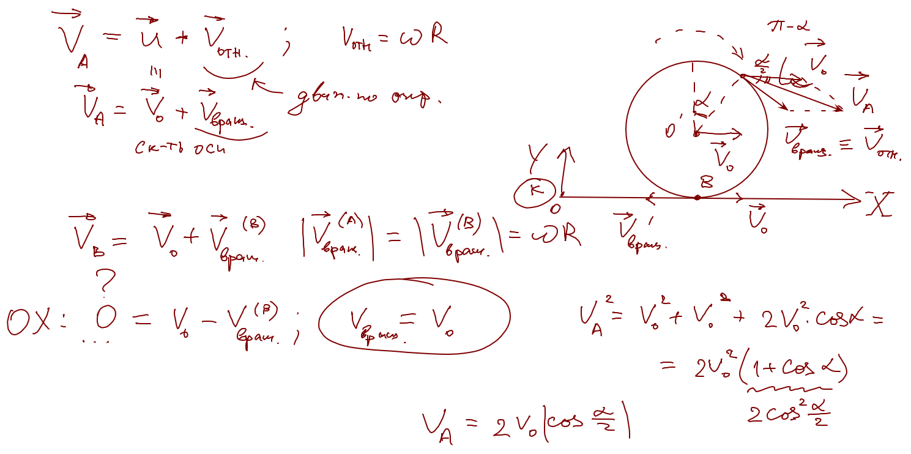
Пример 2.1. “Качение колеса”
Y′
Y
A
•
α
О′
•
X′
•
•
X
0
O_{м}

Slide 7
§ 3. Динамика материальной точки
“Наука спустилась с небес на Землю по наклонной плоскости Галилея” ☺ | “Door Meten tot Weden” – «Знание через измерение!»
Анри Бергсон (философ ХХ века) | девиз лаборатории Каммерлинг-Оннеса. Лейден. Голландия
3.1. Движение по инерции. Сила
Всякое тело находится в состоянии покоя или равномерного прямолинейного движения, пока воздействие со стороны других тел не заставит его изменить это состояние
(“движется по инерции”!!)
(Опр.) Сила является мерой действия тел друг на друга
3.2. Первый закон Ньютона
♣ Первый закон Ньютона: Существуют такие системы отсчета, в которых тело движется равномерно и прямолинейно ( = const), если на него не действуют другие тела или действие всех тел скомпенсировано. Такие системы называют инерциальными (ИСО)
??
“демо 2” ⇑
“демо 1” ⇓

Slide 8
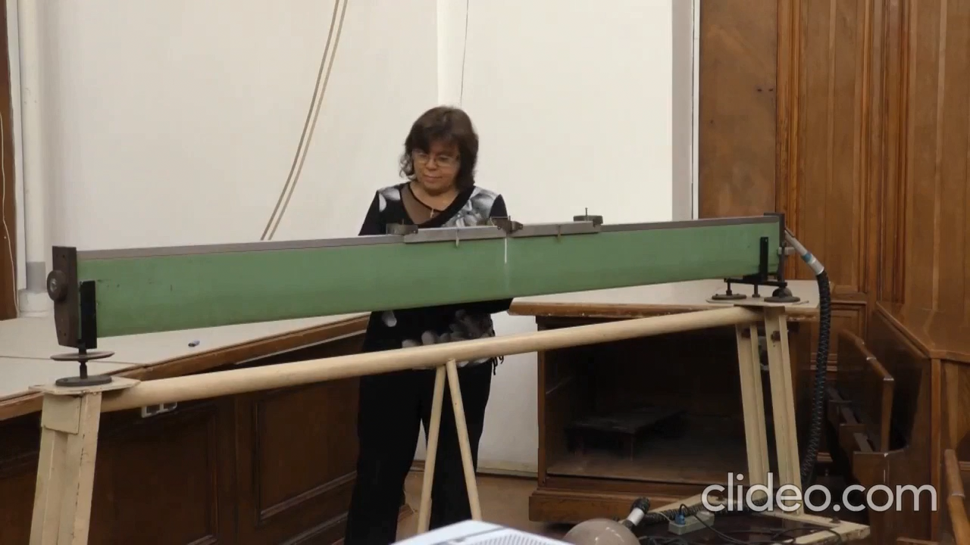
Галилей:
Нет “действия” - движение по инерции

Slide 9
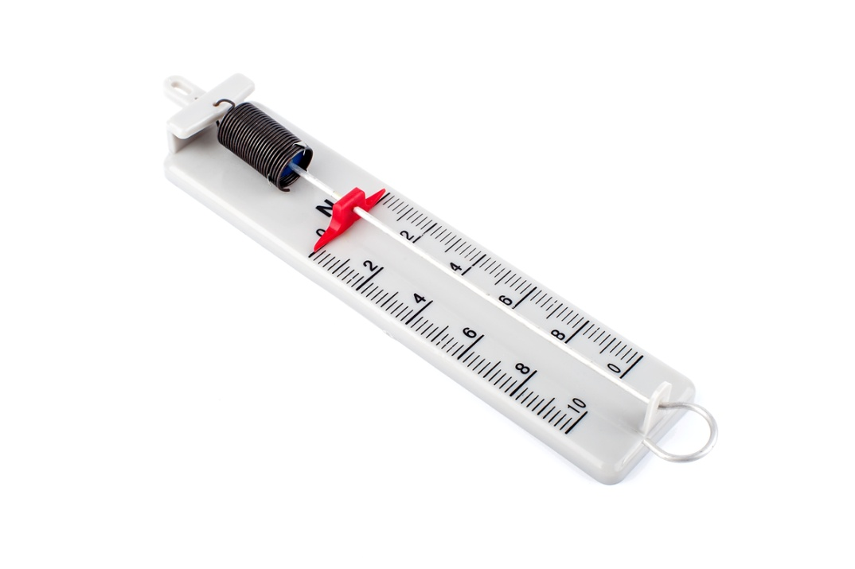
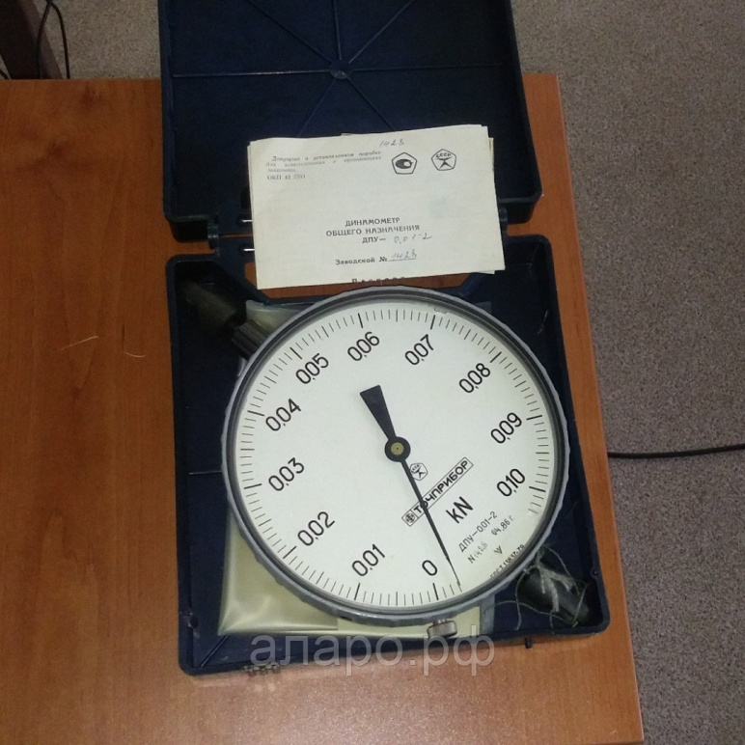
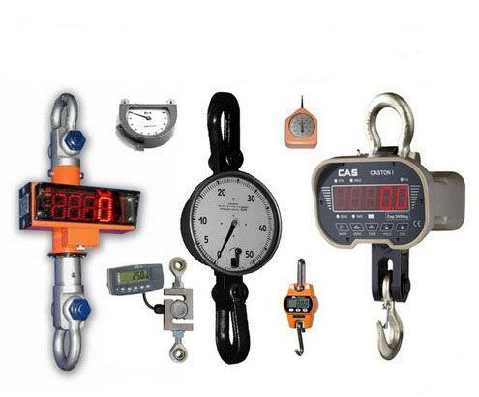
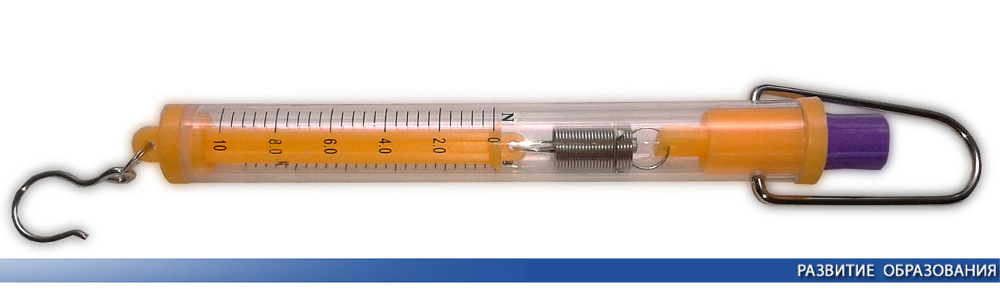
Сила – мера взаимодействия ⇑
«силомер»

Slide 10
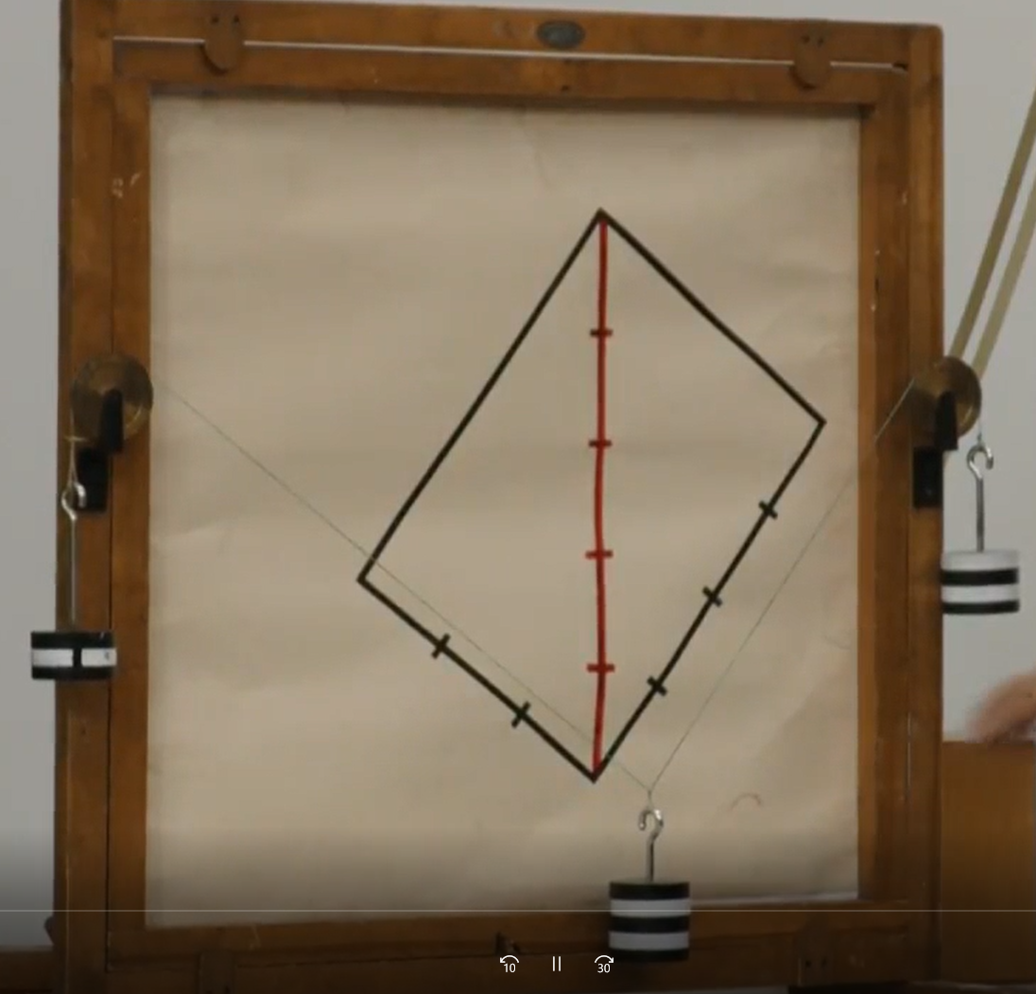
Сила – вектор !

